Slide 1
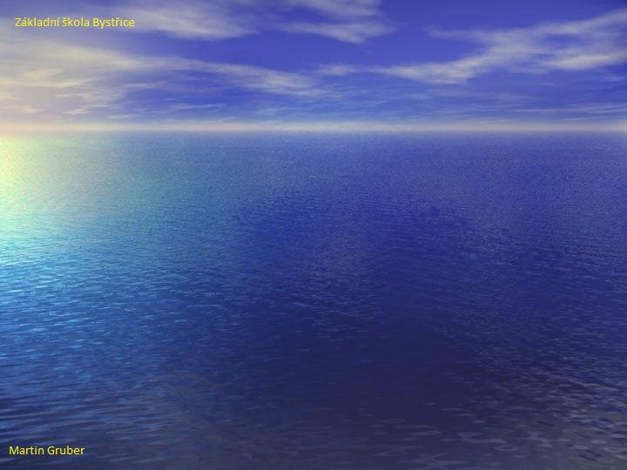

Slide 2
Těžiště

Slide 3
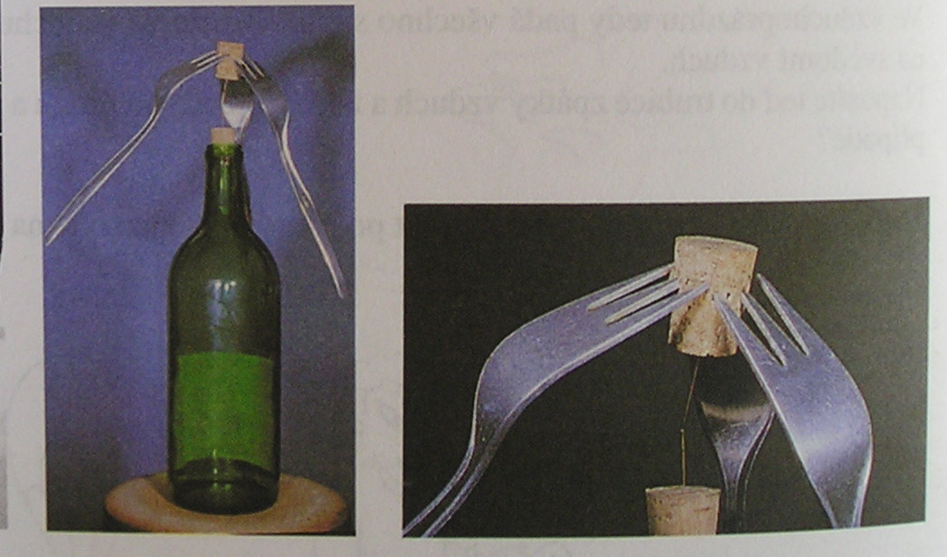
Těžiště
Těžiště je významný bod tělesa

Slide 4
Vlastnosti těžiště
Podepřeme-li těleso v těžišti, těleso zůstává v klidu
Zavěsíme-li těleso, těžiště se nachází pod bodem závěsu
Každé těleso má pouze jedno těžiště
Poloha těžiště závisí na rozložení látky v tělese
Působiště gravitační síly je v těžišti
Těžiště může být mimo těleso

Slide 5
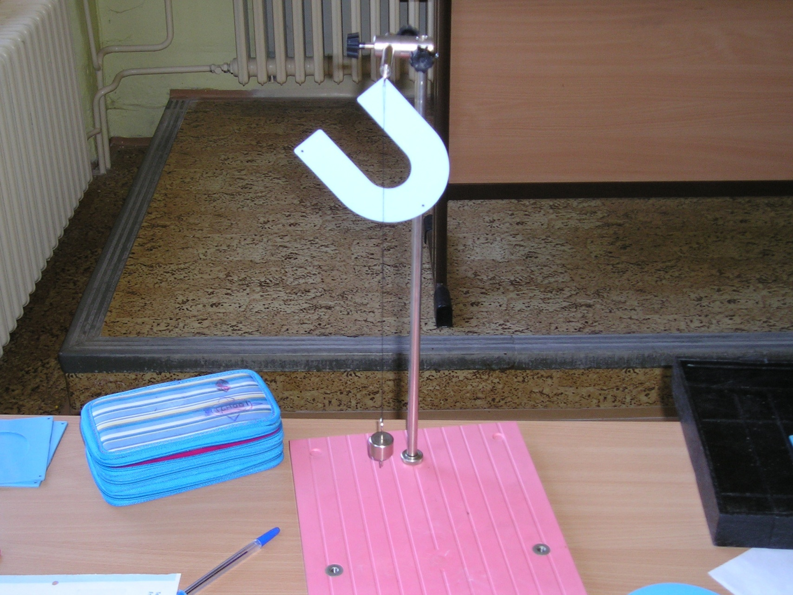
Určení těžiště

Slide 6
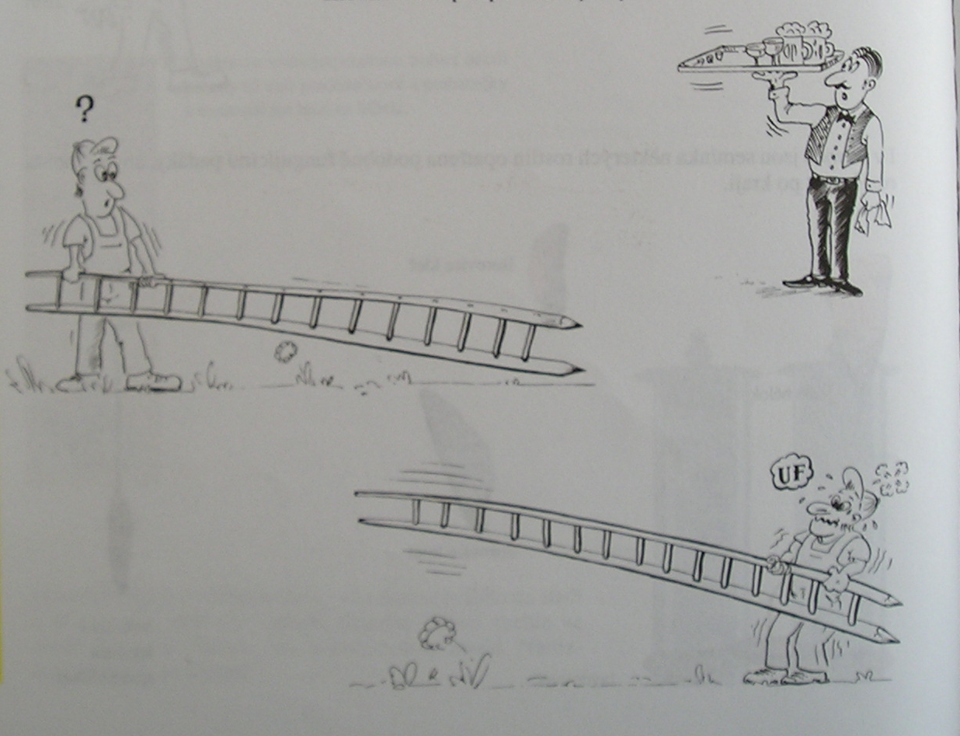

Slide 7
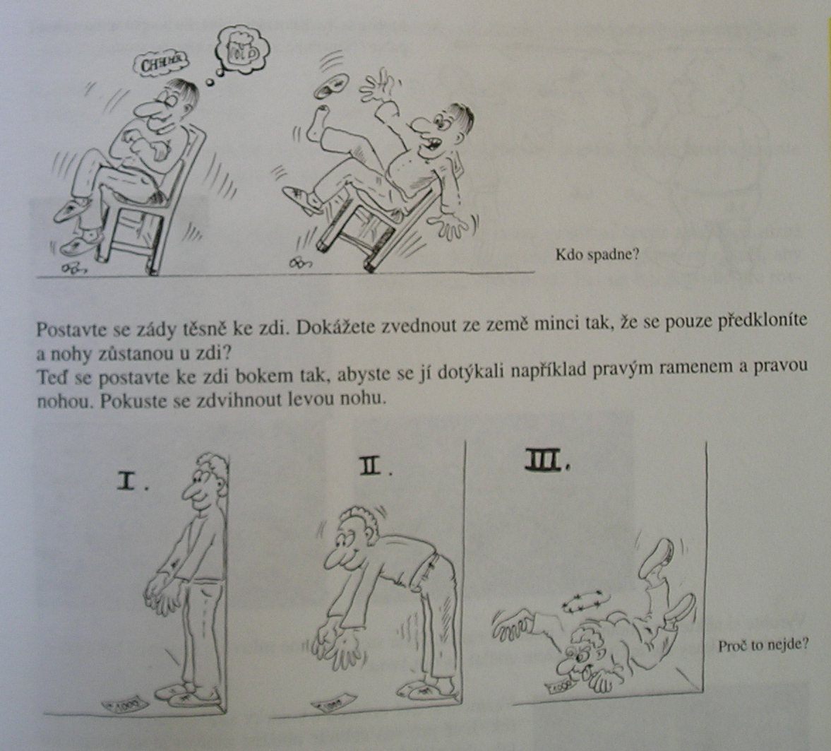

Slide 8
Zdroje:
ROJKO a kol. Fyzika kolem nás. Praha: Scientia spol.s.r.o., 1996, ISBN 80-7381-057-7.
Archív autora

